Slide 1
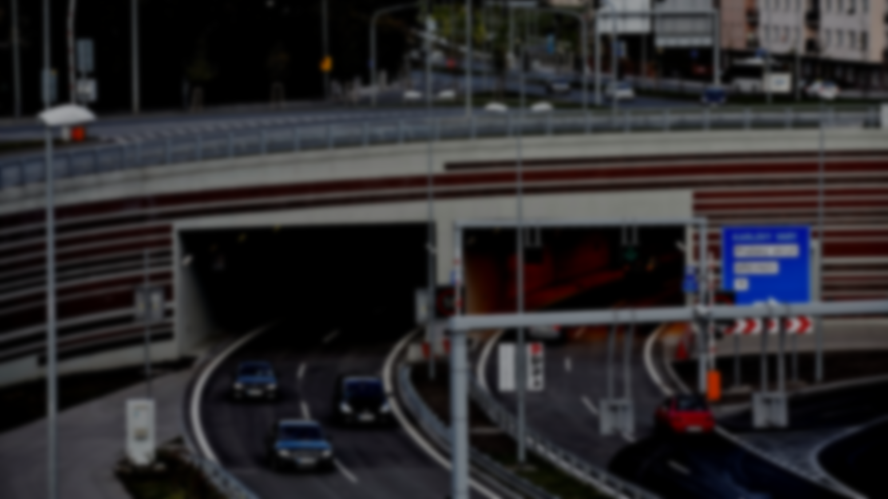

BRUSNICKÝ, DEJVICKÝ
A BUBENEČSKÝ TUNEL
DVA MĚSÍCE ZKUŠEBNÍHO PROVOZU

Slide 2
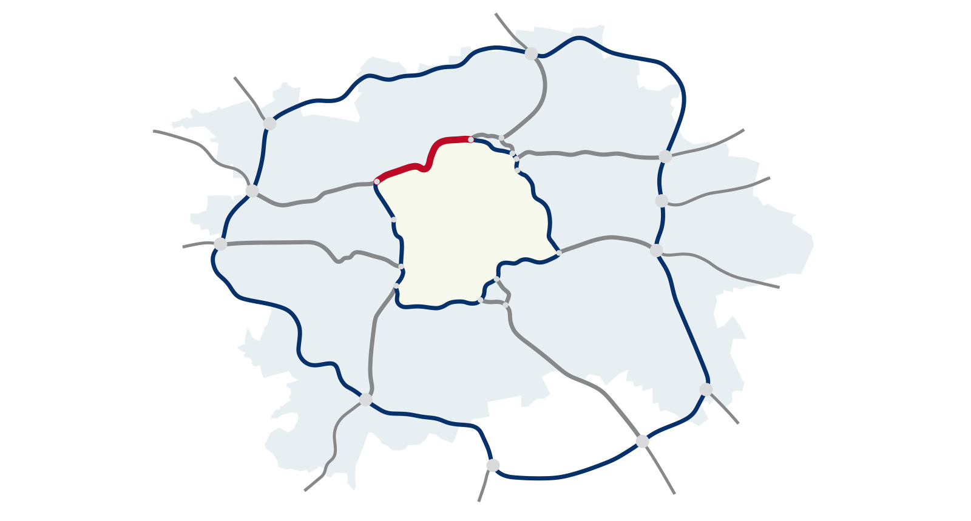
Nadřazená komunikační síť

Slide 3
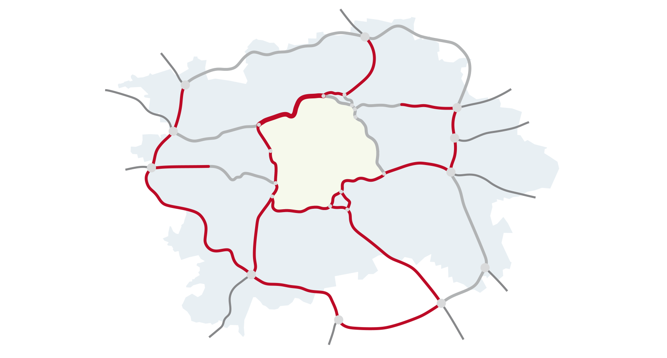
Nadřazená komunikační síť – provozované úseky

Slide 4
ZKUŠEBNÍ PROVOZ
TUNELOVÝ KOMPLEX BLANKA

Slide 5
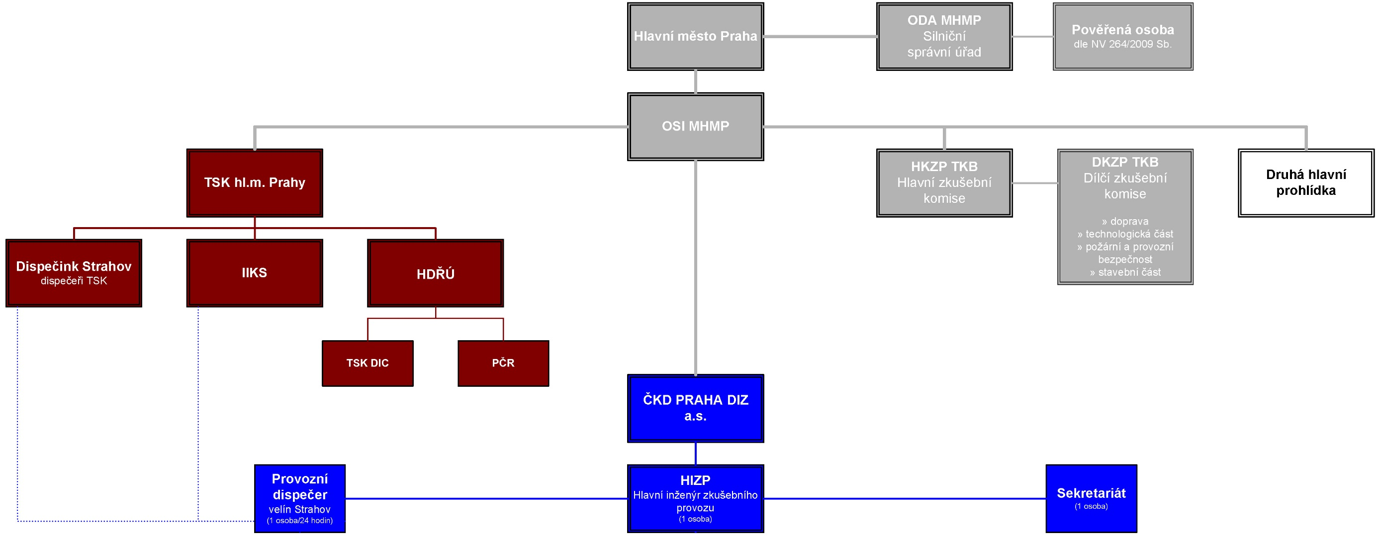
Zkušební provoz – organizační schéma
Notes:
Zkušební provoz zajišťuje pro odbor strategických investic MHMP na základě smlouvy ČKD Praha DIZ, a.s. Dispečerské řízení provozu tunelu (technologie i doprava) je zajišťováno dle smlouvy mezi MHMP-OSI, ČKD Praha DIZ, a.s., TSK HMP a PČR dispečery TSK HMP a operátory PČR.

Slide 6
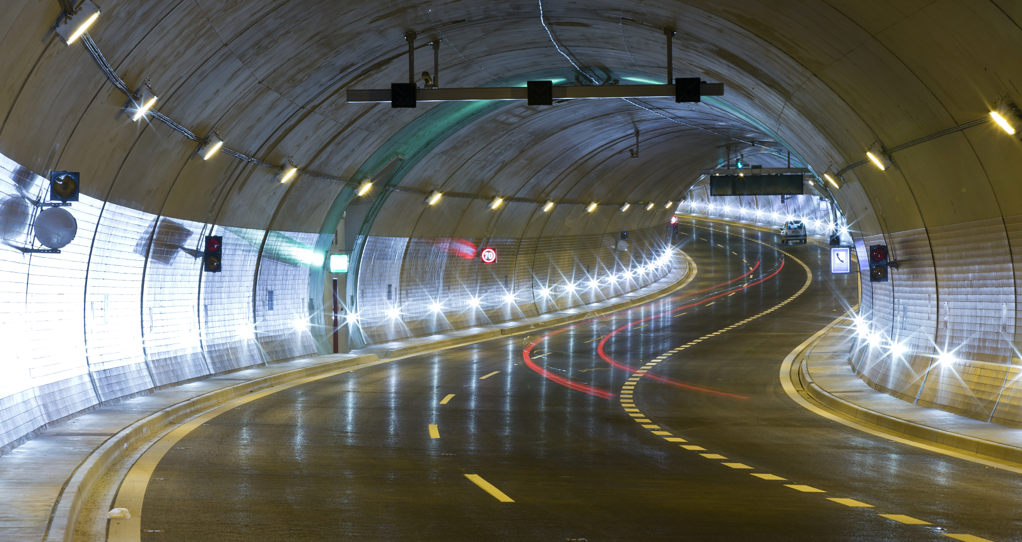
Ze stavebního, dopravního a technologického hlediska bez významnějších komplikací - plynulá a především bezpečná doprava!
Notes:
Funkčnost technologického vybavení

Slide 7
DOPRAVA V TUNELU
TUNELOVÝ KOMPLEX BLANKA

Slide 8
Intenzity dopravy v tunelech
Intenzity dopravy (maximum ze všech 3 tunelů pro součet směrů):
Průměrná intenzita dopravy v pracovní den 59,7 tis. vozidel
Průměrná intenzita dopravy o víkendu 41,6 tis. vozidel
Maximální intenzita dopravy v pracovní den 67,5 tis. vozidel
Maximální intenzita dopravy o víkendu 47,7 tis. vozidel
Celkový počet vozidel, která již použila tunely více než 4,3 mil.

Slide 9
Hodinové intenzity v tunelech dle směrů

Slide 10
DOPRAVA NA POVRCHU
TUNELOVÝ KOMPLEX BLANKA

Slide 11
Stav | před TKB | s TKB | s TKB | s TKB | s TKB
 | jaro | pondělí | čtvrtek | čtvrtek | čtvrtek
Úsek (od – do) | 2015 | 21.9.2015 | 1.10.2015 | 8.10.2015 | 15.10.2015
Bubenečský tunel | 0 | 38 000 | 52 100 | 54 600 | 56 800
Dejvický tunel | 0 | 45 800 | 53 400 | 58 500 | 58 200
Brusnický tunel | 0 | 47 300 | 57 100 | 59 800 | 61 300
Strahovský tunel | 46 400 | 63 600 | 66 100 | 66 500 | 65 200
Tunel Mrázovka (severní portál – odb. Radlická) | 50 800 | 63 500 | 64 100*) | 65 800 | 66 700
Dobříšská (Tunel Mrázovka – Strakonická) | 77 200 | 77 800 | 77 700*) | 79 900 | 80 000
Jugosl. partyzánů (Vítězné náměstí – Zelená) | 14 300 | 15 300 | 15 300 | 15 600 | 15 800
Evropská (Šárecká – U Hadovky) | 30 300 | 29 500 | 29 700 | 30 300 | 29 500
Patočkova (Pod Královkou – Pod Drinopolem) | 30 200 | 43 400 | 44 000 | 43 200 | 43 200
Resslova (Karlovo nám. – Jiráskovo nám.) | 34 900 | 32 700 | 34 400 | 32 700 | 32 500
Nábř. Ludvíka Svobody (Nové Mlýny – Klimentská) | 37 400 | 36 100 | 38 000 | 36 800 | 37 100
Argentinská (Dělnická – Plynární) | 52 300 | 44 300 | 45 500 | 43 700 | 43 900
V Holešovičkách (Pelc-Tyrolka – Vychovatelna) | 68 000 | 71 300 | 76 500 | 75 000 | 77 500
Veletržní (Strojnická – Kamenická) | 35 300 | 24 200 | 23 500 | 23 900 | 23 100
*) 29.9.2015
Notes:
Čtyři týdny po zprovoznění TKB vybrané profily, počty vozidel, pracovní den 0-24 h, oba směry

Slide 12
Stav | před TKB | s TKB | s TKB | s TKB
 | jaro | čtvrtek | čtvrtek | čtvrtek
Úsek (od – do) | 2015 | 22.10.2015 | 29.10.2015 | 5.11.2015
Bubenečský tunel | 0 | 60 300 | 60 200 | 61 200
Dejvický tunel | 0 | 61 100 | 60 900 | 62 800
Brusnický tunel | 0 | 64 600 | 64 200 | 67 000
Strahovský tunel | 46 400 | 69 400 | 65 600 | 69 000
Tunel Mrázovka (severní portál – odb. Radlická) | 50 800 | 72 700 | 69 200 | 71 100
Dobříšská (Tunel Mrázovka – Strakonická) | 77 200 | 84 400 | 80 900 | 81 800
Jugosl. partyzánů (Vítězné náměstí – Zelená) | 14 300 | 15 700 | 16 600 | 16 100
Evropská (Šárecká – U Hadovky) | 30 300 | 29 500 | 26 600 | 29 400
Patočkova (Pod Královkou – Pod Drinopolem) | 30 200 | 43 400 | 42 000 | 42 700
Resslova (Karlovo nám. – Jiráskovo nám.) | 34 900 | 35 000 | 33 000 | 34 900
Nábř. Ludvíka Svobody (Nové Mlýny – Klimentská) | 37 400 | 30 000 | 29 300 | 29 400
Argentinská (Dělnická – Plynární) | 52 300 | 40 000 | 38 100 | 43 700
V Holešovičkách (Pelc-Tyrolka – Vychovatelna) | 68 000 | 78 200 | 73 600 | 79 600
Veletržní (Strojnická – Kamenická) | 35 300 | 23 900 | 20 500 | 23 500
Notes:
Sedm týdnů po zprovoznění TKB vybrané profily, počty vozidel, pracovní den 0-24 h, oba směry

Slide 13
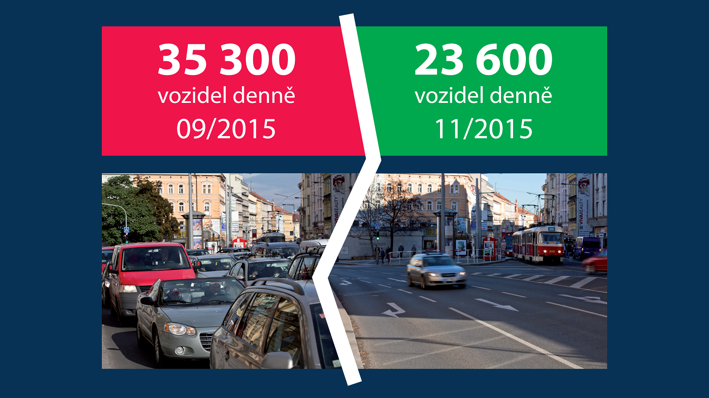
Veletržní

Slide 14
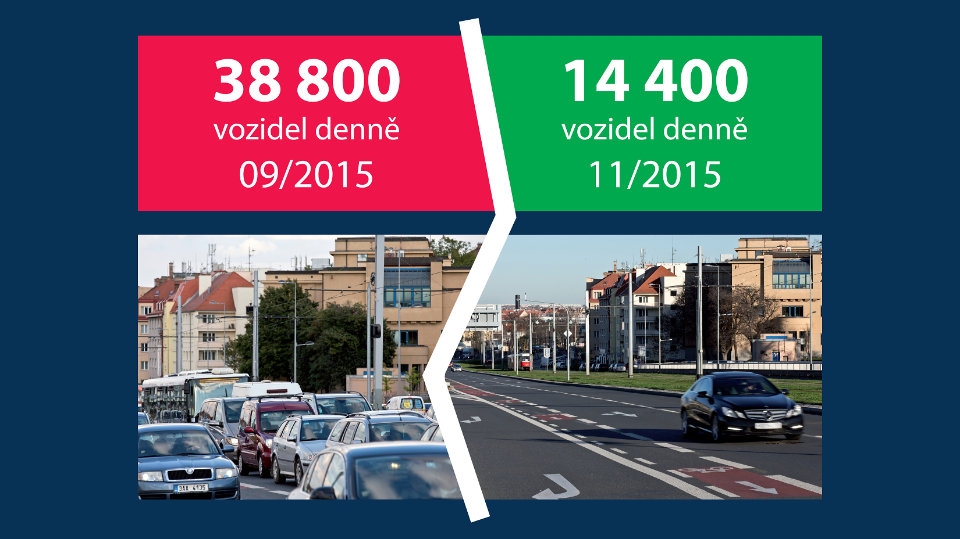
Milady Horákové

Slide 15
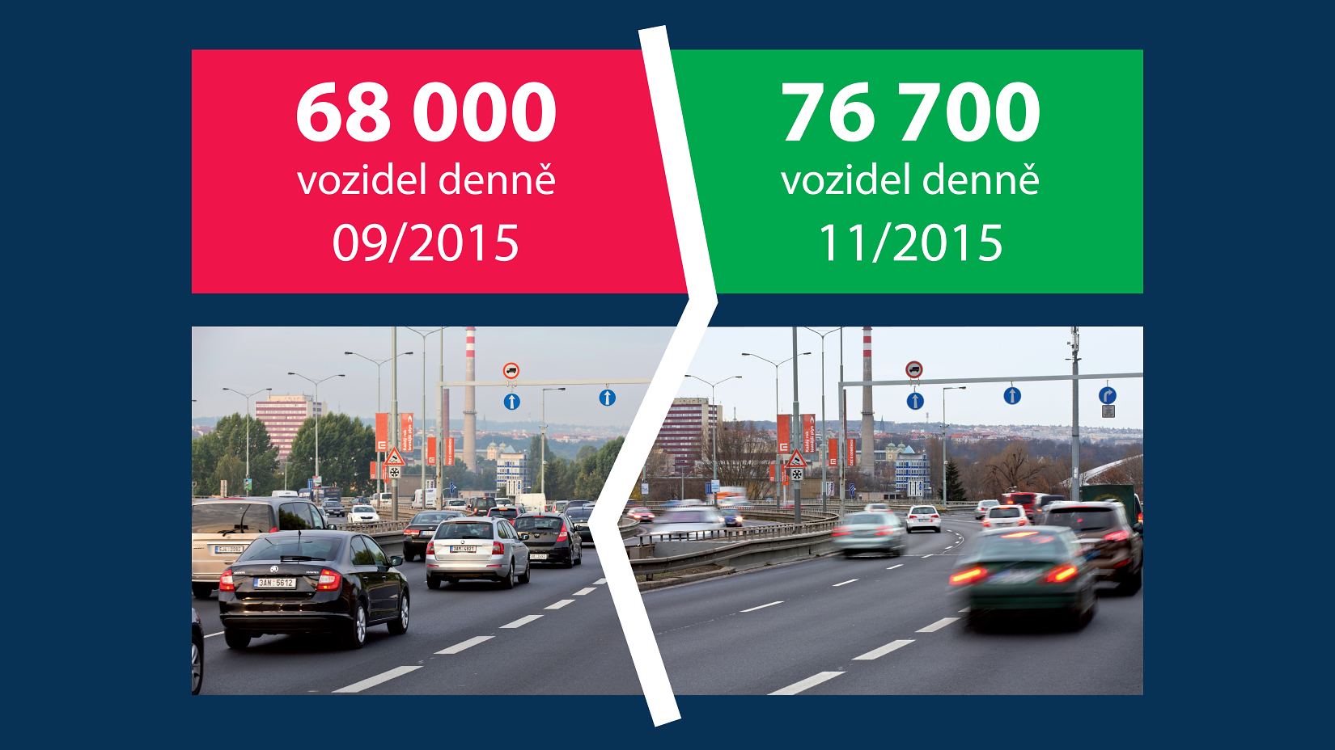
V Holešovičkách

Slide 16
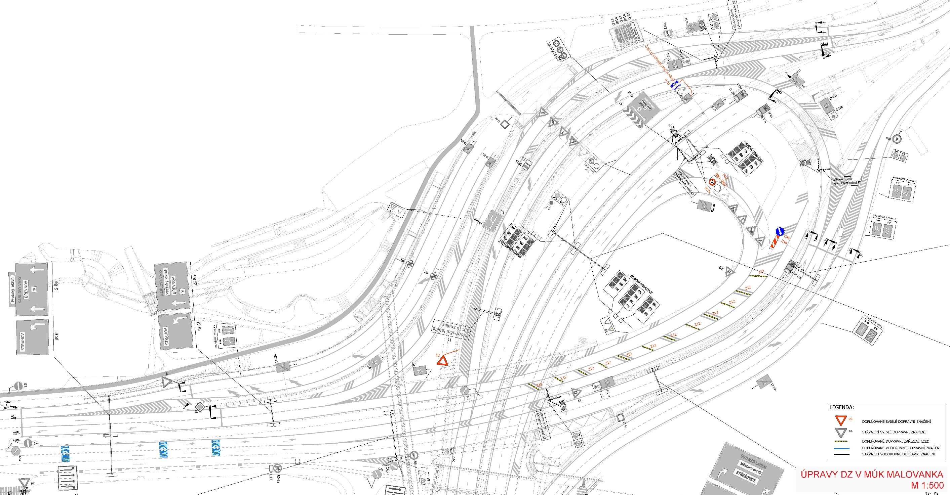
Zlepšení orientace řidičů v MÚK Malovanka
V rozpletu ramp MAL-B a MAL-C bude osazeno svislé dopravní značení C4a+Z4b (přikázaný směr jízdy + svislý červeně pruhovaný sloupek)
Oddělení protisměrů ramp MAL-B a MAL-C bude provedeno žlutočernými prahy mimo plochu pro vrtulník (provizorní plastové svodidlo bude odstraněno)
Doplnění vodorovného značení s nápisy „Smíchov“ a „Troja“
Přesun proměnného DZN na portále

Slide 17
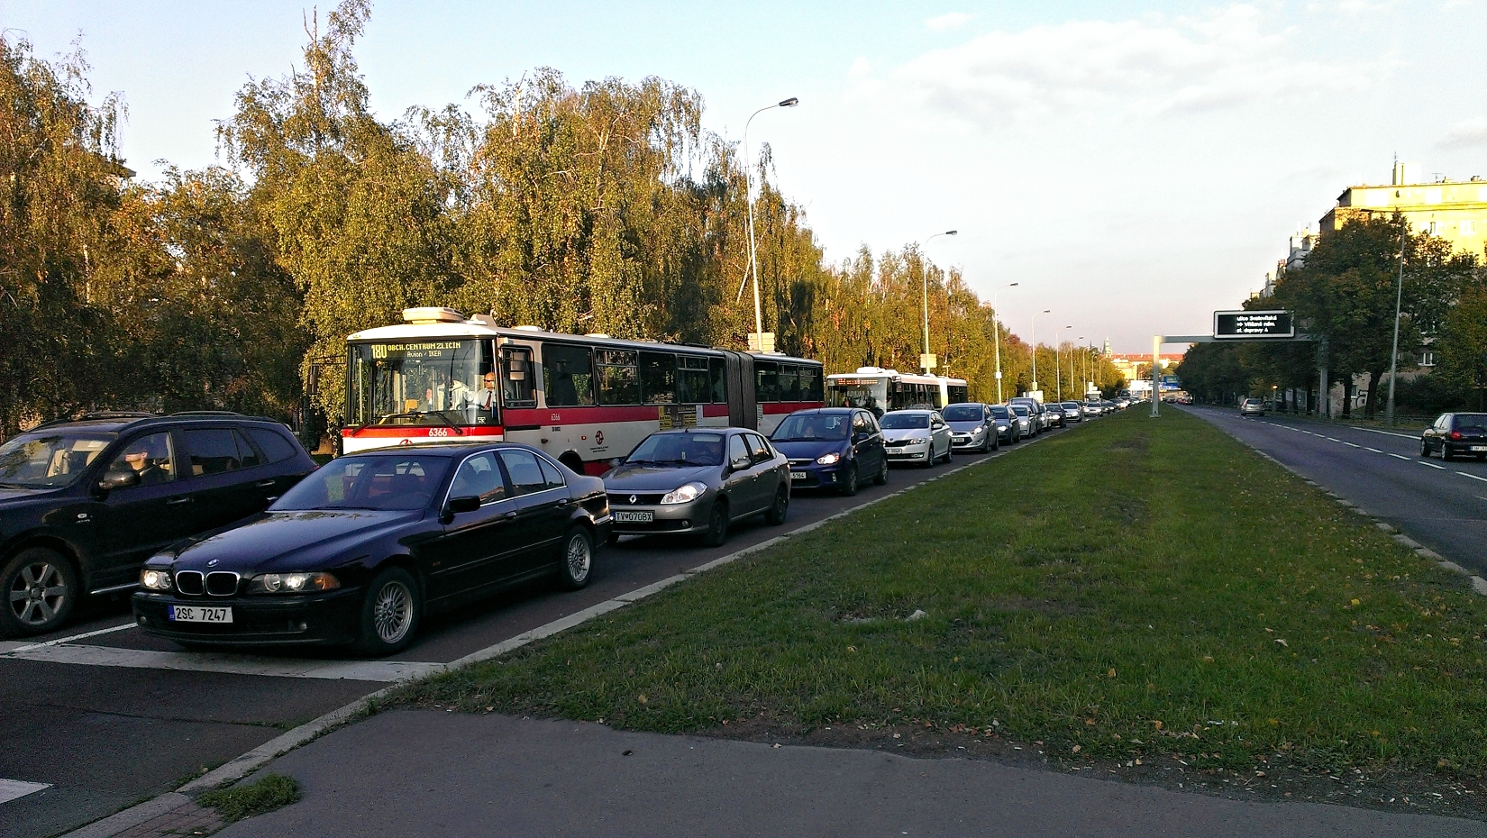
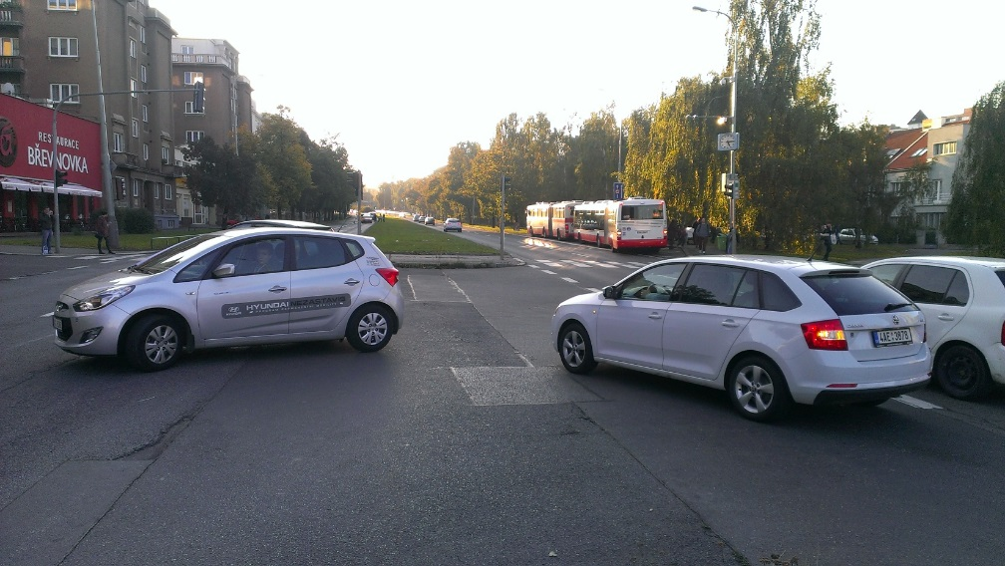
Komplikace v dopravě:
Patočkova (Bělohorská)
Zvýšení intenzit dopravy
Zvýšení intenzit v křižovatce Vypich
  po podrobném rozboru možnost úpravy SSZ
Nemožnost odbočení do ulice Pod Královkou (z Blanky na Strahov)
  bude provizorně umožněno odbočení v křižovatce Patočkova x Pod Drinopolem
  definitivně přerušení středového dělícího pásu a vytvoření místa pro otáčení
12.10.2015, 17.15

Slide 18
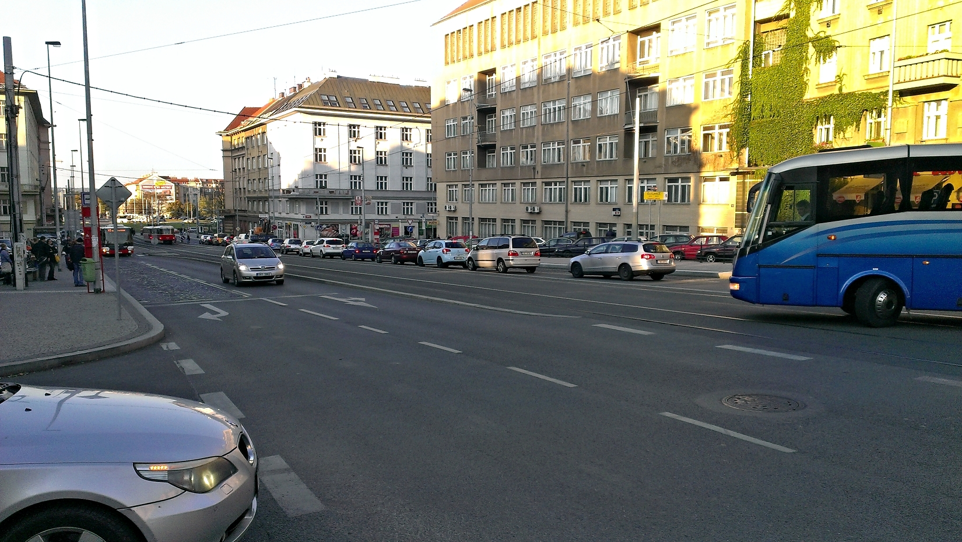
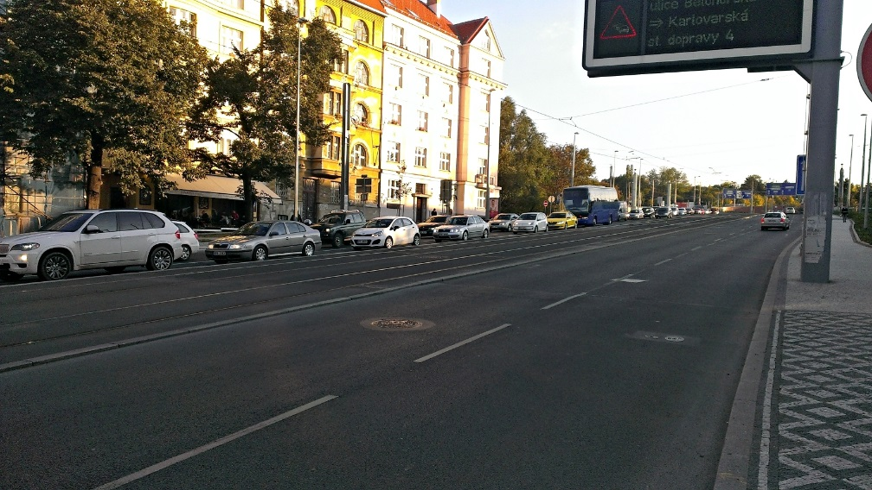
Komplikace v dopravě:
Vítězné náměstí
  Mírné zvýšení intenzit v ulici Svatovítská, křížení s chodci
    prověřen vliv řízení chodců pomocí PČR
    instalace SSZ na přechodu
    zrušení 1 přechodu
    definitivně realizace KES
  Zvýšení intenzit v ulici Jugoslávských Partyzánů
    nový, předsunutý, signalizovaný přechod pro chodce
    úprava jízdních pruhů
    Jednání s MČ Praha 6 o optimální variantě.
12.10.2015, 17.06

Slide 19
DOPRAVNÍ OPATŘENÍ
TUNELOVÝ KOMPLEX BLANKA

Slide 20
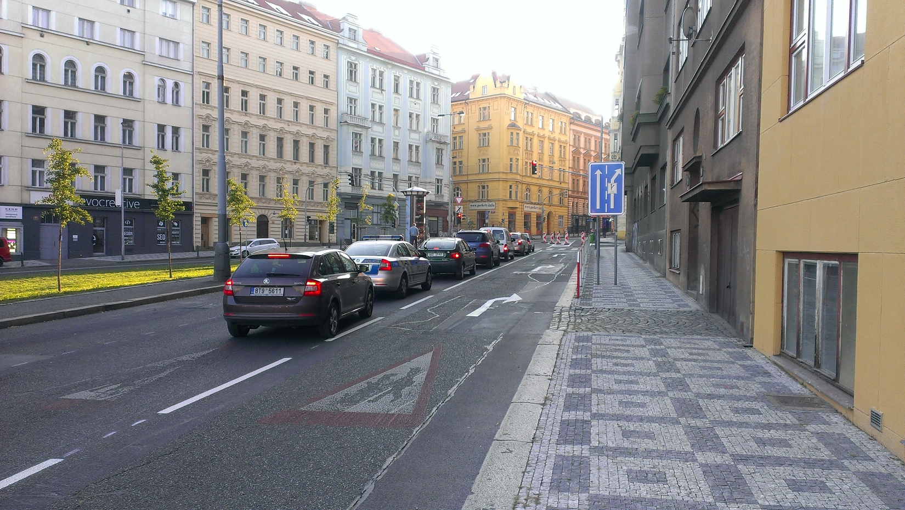
Vyvolaná dopravní opatření
Zmenšení počtu jízdních pruhů v ulici Veletržní,
úprava SSZ – preference chodců.
12.10.2015, 16.45

Slide 21
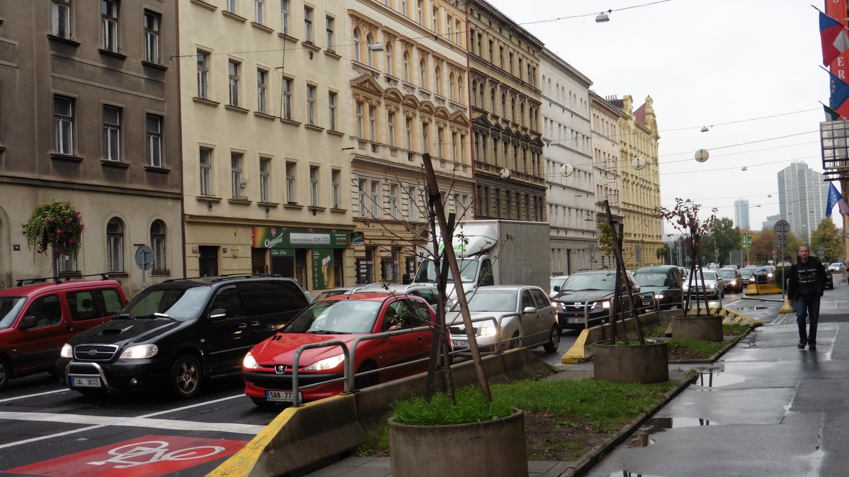
Vyvolaná dopravní opatření
SSZ křižovatka v ulicích Sokolská a Legerova
Další opatření připravována na základě vyhodnocení dopravy a jednání s MČ
14.10.2015, 16.30

Slide 22
VLIV NA ŽIVOTNÍ PROSTŘEDÍ
TUNELOVÝ KOMPLEX BLANKA

Slide 23
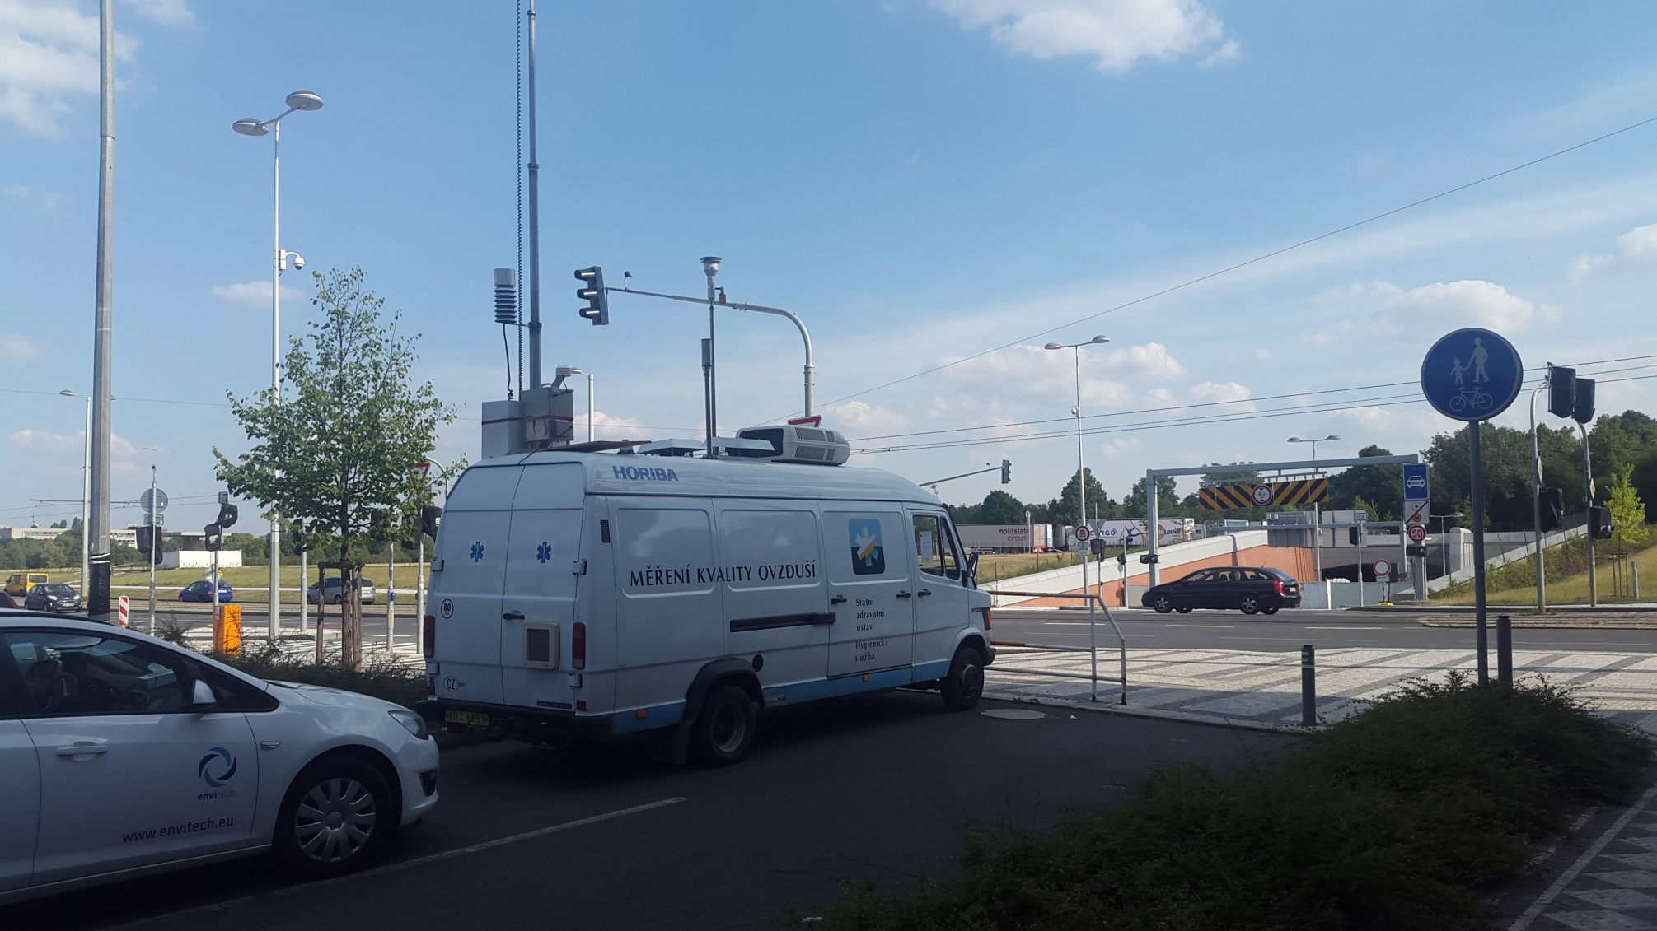
Vliv stavby na životní prostředí
Provedena „nulová“ měření:
Hlukové zátěže
(na základě jednání s Městskou hygienickou stanicí - celkem 29 míst)
b. Imisí znečišť. látek
(na základě jednání s OCP MHMP – celkem 8 míst)
Další měření cca v polovině a na konci prvního roku zkušebního provozu

Slide 24
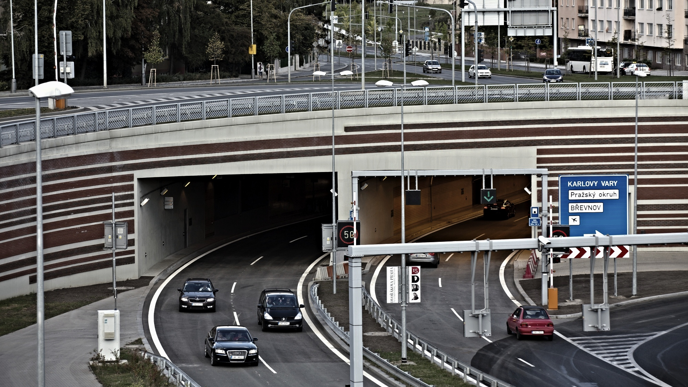
DĚKUJI VÁM ZA POZORNOST
WWW.TUNELBLANKA.CZ

